Slide 1
Výuková lekce na téma „Předsudky a stereotypy“
Michaela Filipová, Tatiana Lazarová, Dominika Petrgálová
Studijní obor: N-SOVC
Ročník: 1.
Předmět: Interkulturní kompetence sociálního pedagoga
8. 2. 2010

Slide 2
Cíl: seznámit cílovou skupinu formou hry s tématikou předsudků a stereotypů
Cílová skupina: žáci 7. třídy ZŠ Merhautova (11 dětí)
Motivace: žáci se stávají novináři, kteří se účastní konference zaměřené na problematiku předsudků a stereotypů a na závěr vytváří z této konference „reportáž“ na titulní stránku svých novin
Časová náročnost: 3 hodiny
Použité pomůcky: diktafony, dataprojektor, flipchart, papíry, výtvarné potřeby, kartičky s rolemi, noviny

Slide 3
Program výukové lekce
Uvítání a icebrakerové aktivity
Brainstorming, filmové spoty
Hlavní aktivita „Krok vpřed“
Přestávka na občerstvení
Krátký energizer
Ohniskové skupiny
Závěrečná aktivita „Vytvoření novin“

Slide 4
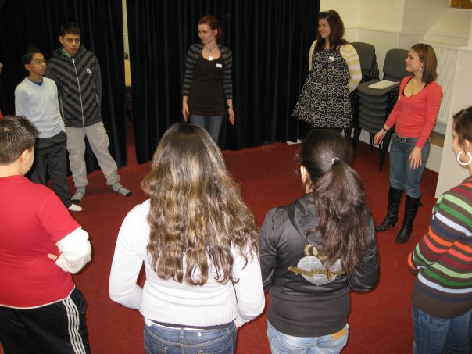
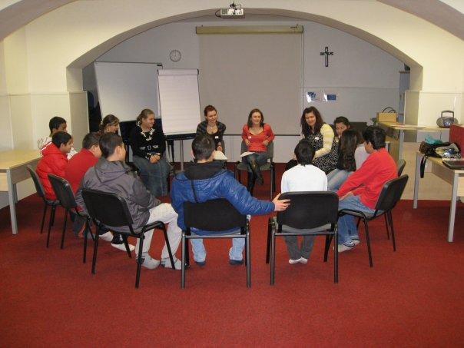
1. Úvod a icebrakerové aktivity
Doba trvání: cca 20 min

Slide 5
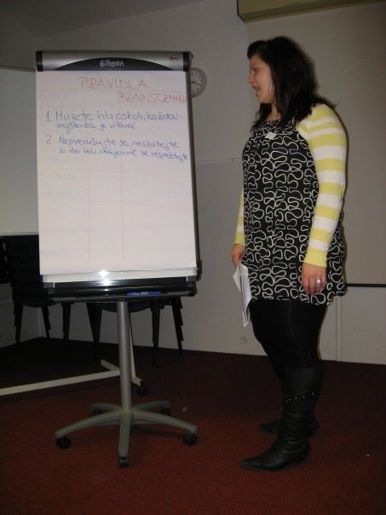
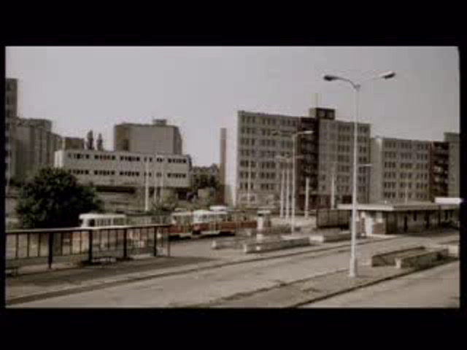
2. Brainstorming
Cíl: uvést žáky prostřednictvím jejich nápadů a následných příkladů - ukázek filmových spotů do problematiky
Doba trvání: cca 30 min
Nápady dětí: nespravedlnost, násilí, rvačka,

Slide 6
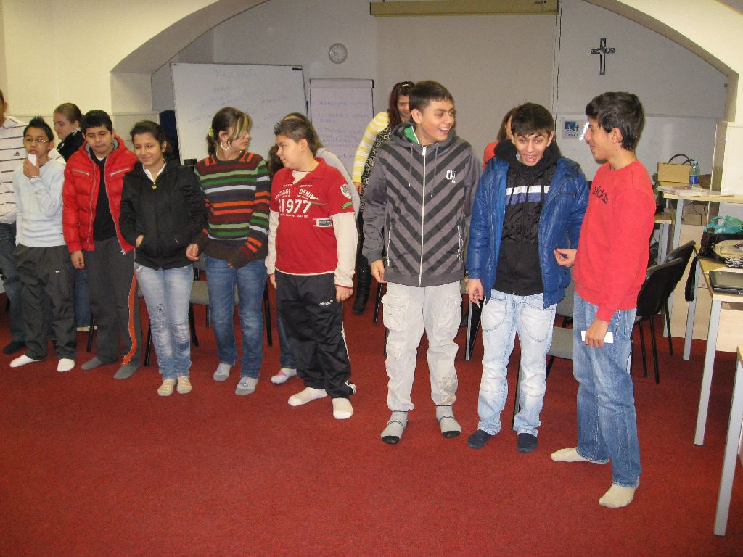
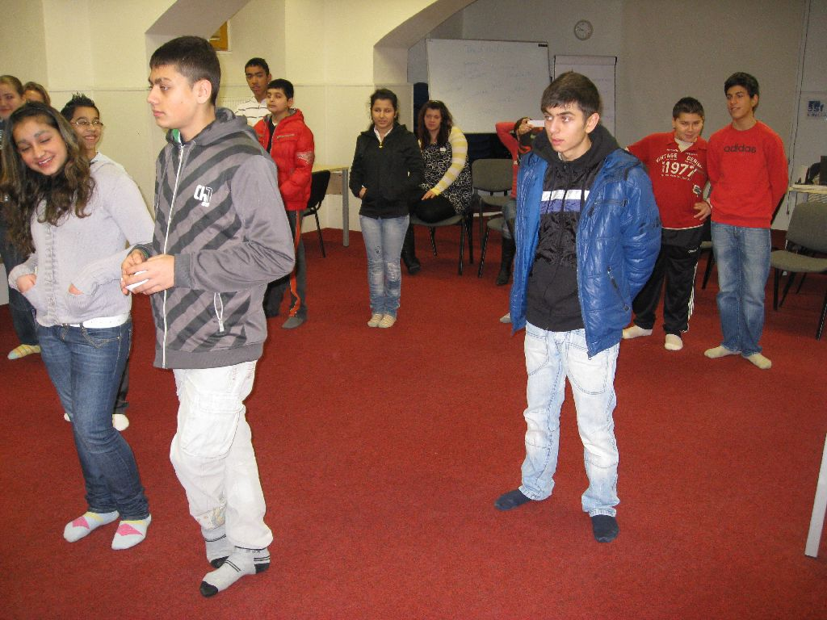
3. „Krok vpřed“
Cíl: umožnit žákům náhled na nerovné příležitosti ve společnosti a možné důsledky příslušnosti k sociálním/kulturním menšinám, podpořit empatii
Doba trvání: cca 60 min
Stejná startovní pozice…
…Rozdílná rozmístění v „cíli“

Slide 7
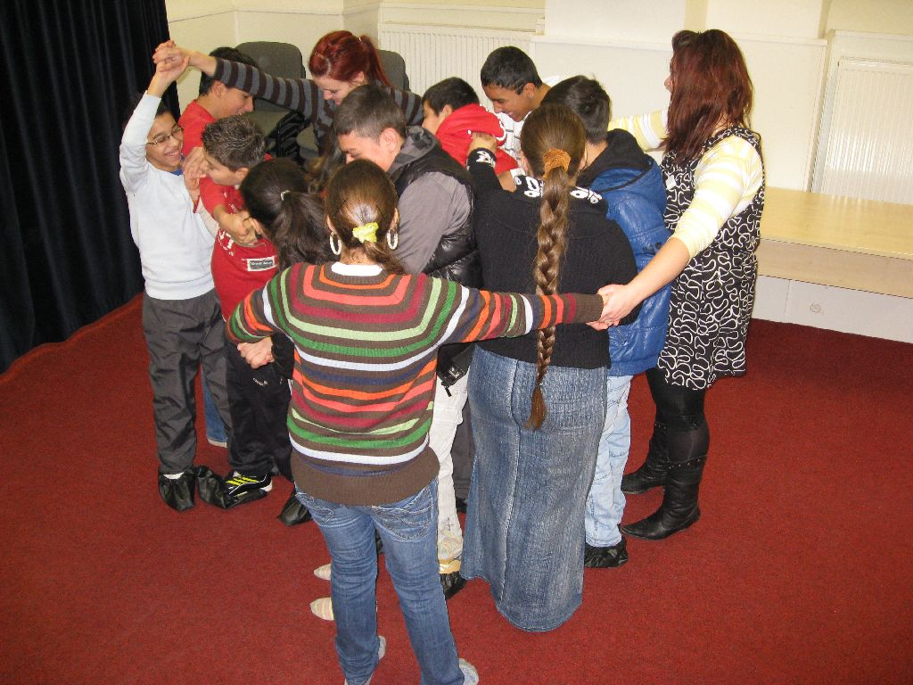
4. Energizer „Uzel“

Slide 8
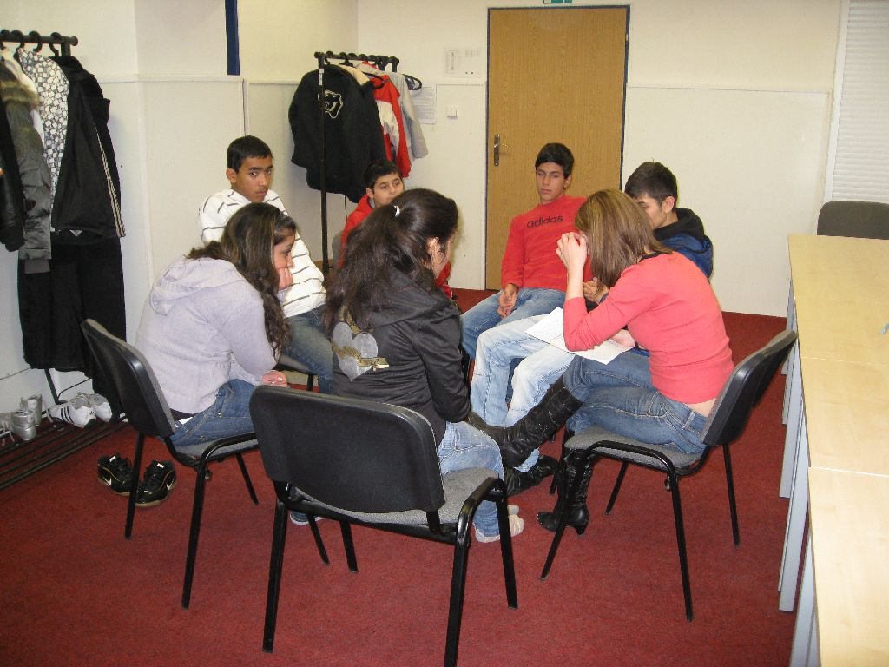
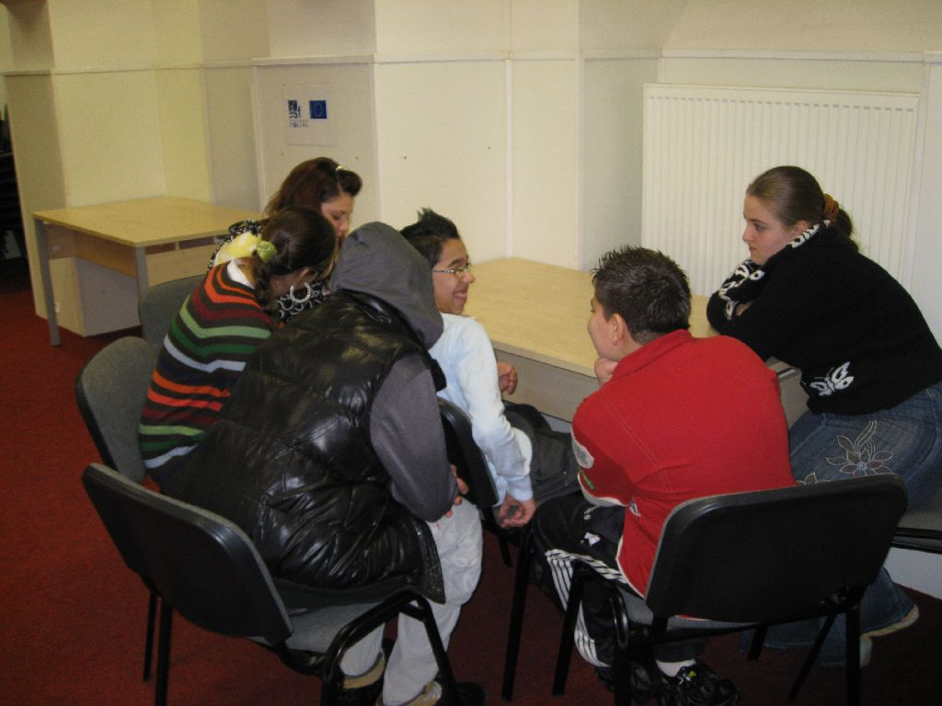
5. Ohniskové skupiny
Cíl: umožnit žákům uvědomit si, do jaké míry může pohlaví/etnický původ ovlivnit možnosti člověka, pracovat s vlastními předsudky
Doba trvání: cca 30 min
Příběh českého chlapce
Příběh vietnamské dívky

Slide 9
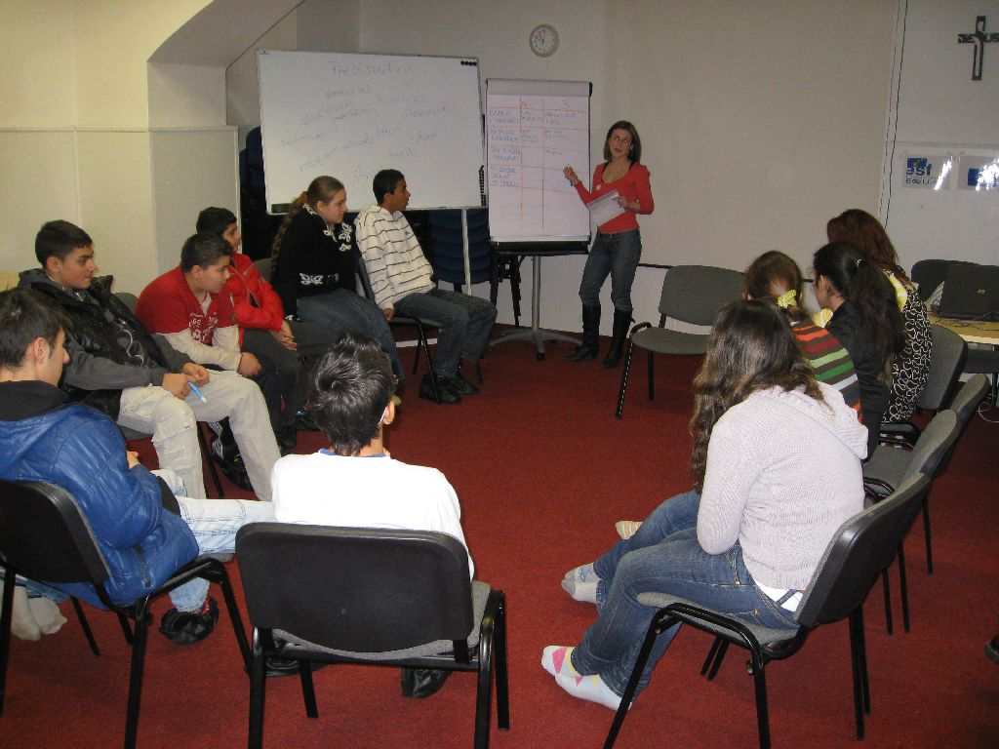
Následné srovnání skupin

Slide 10
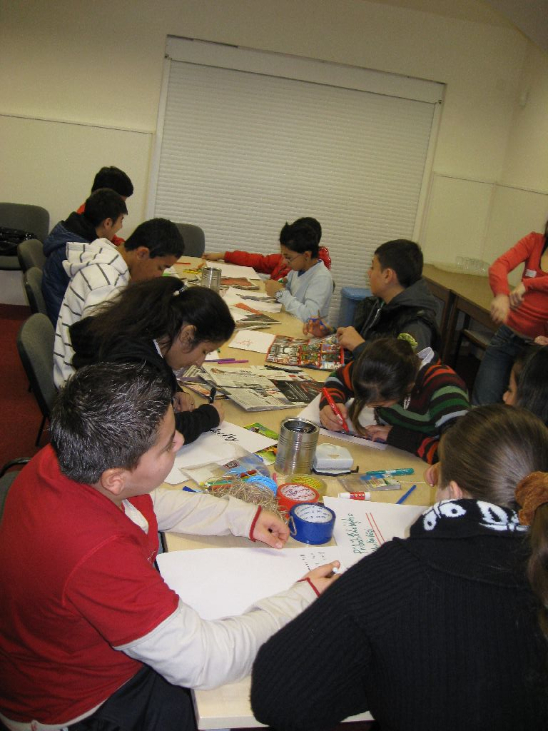
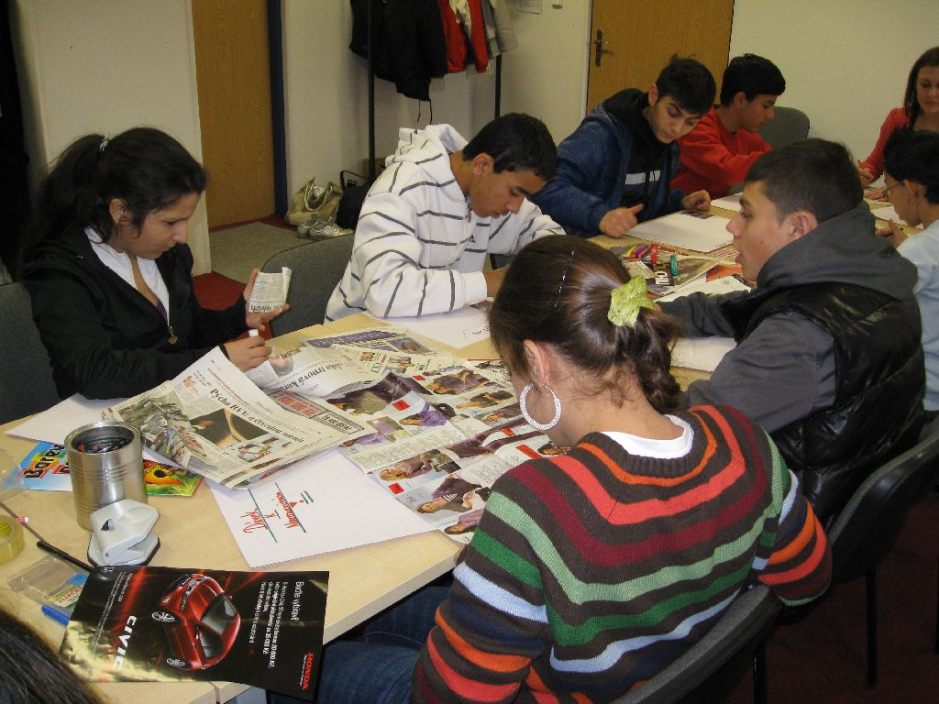
6. Závěrečná aktivita „Vytvoření novin“
Cíl: Vytvořit titulní stranu budoucích novin shrnující výukovou lekci
Doba trvání: cca 30 min

